Slide 2

Vamos avançar...
Dessa vez eu vou avançar porque fiquei duas aulas praticando função! Ufa!!!
Try
Except
Else
Finally

Slide 3


Crie um algoritmo em Python que utilize funções para realizar a divisão entre dois números reais informados pelo usuário.
O programa deve:
Definir uma função chamada dividir(a, b) que receba dois valores numéricos como parâmetros.
Calcular e retornar o resultado da divisão do primeiro número (a) pelo segundo (b).
No programa principal, solicitar que o usuário digite o numerador e o denominador.
Exibir na tela o resultado da divisão com uma mensagem explicativa.
Dica: use o comando return dentro da função para devolver o valor da operação e exibi-lo fora dela.
Não vou nem olhar. Já estão pensando assim: Mas já? Logo no início: exercícios...

Slide 4
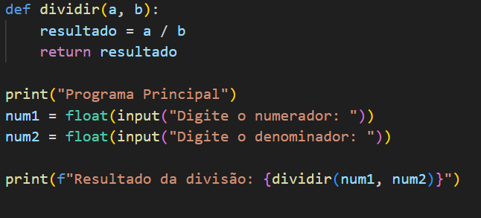
Coloque Zero no denominador na hora de testar. Logo após insira outros caracteres que não sejam valores. Observe o que o que aparece no CMD.
Caaaaalma. Vamos fazer juntos!

Slide 5

O tratamento de erros em algoritmos é o processo de projetar e implementar a forma como um sistema ou aplicação reage a situações inesperadas, anomalias ou falhas durante sua execução. O objetivo é garantir a robustez do programa, permitindo que ele continue a funcionar de forma controlada ou forneça feedback claro, em vez de falhar abruptamente.
Tipos de Erros
Existem três tipos principais de erros que podem ocorrer:
Erros de Sintaxe: Ocorrem quando o código viola as regras gramaticais da linguagem de programação. São geralmente detectados pelo compilador ou interpretador antes da execução.
Erros de Tempo de Execução (Runtime): Ocorrem enquanto o programa está em execução, muitas vezes devido a condições anormais que não podiam ser previstas na compilação (ex: divisão por zero, acesso a um arquivo inexistente, falta de memória).
Erros Lógicos: O código está sintaticamente correto e é executado sem falhas, mas não produz o resultado esperado devido a falhas na lógica do algoritmo.

Slide 6
O tratamento de erros em Python é feito com os blocos try, except, else e finally, que permitem lidar com erros (chamados de exceções) de forma controlada, em vez de o programa simplesmente parar. O try envolve o código que pode gerar um erro, e o except captura e trata o erro se ele ocorrer. O else executa um bloco de código apenas se nenhuma exceção acontecer no try, enquanto o finally executa um bloco de código sempre, independentemente de ter ocorrido um erro ou não.
Estrutura básica do try e except
try:
Coloque o código que pode falhar dentro deste bloco. Python documentation.
except:
Se ocorrer uma exceção no bloco try, o código dentro do except é executado.
Você pode especificar o tipo de exceção a ser capturada (ex: except ValueError:), ou usar um except genérico para qualquer erro.
É possível ter múltiplos blocos except para tratar diferentes tipos de erro de forma específica.

Slide 7
Outros blocos opcionais
else:
Este bloco é opcional e só é executado se o código no try for concluído com sucesso, sem levantar nenhuma exceção.
finally:
Este bloco também é opcional e é sempre executado, seja uma exceção tenha ocorrido ou não. É útil para limpar recursos, como fechar um arquivo.
Exemplos de exceções comuns
ValueError: Quando uma operação recebe um valor do tipo correto, mas com valor inadequado (ex: int("abc")).
TypeError: Ocorre quando uma operação é aplicada a um objeto de tipo inadequado (ex: somar um número com um texto).
NameError: Quando uma variável, função ou outro nome não é encontrado no código.
FileNotFoundError: Quando o programa tenta abrir um arquivo que não existe.
ZeroDivisionError: Quando você tenta dividir um número por zero.

Slide 8
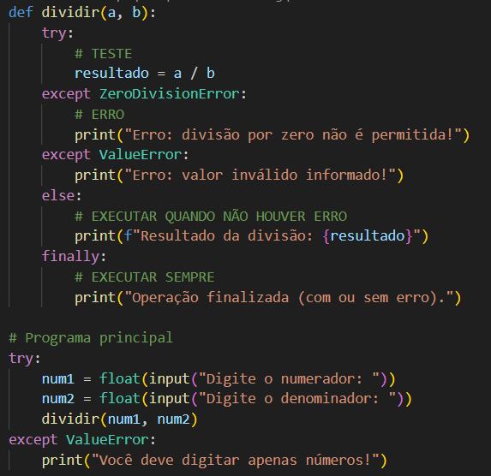
Implementação do algoritmo
anterior com Try - Except
Observou com o resultado com o tratamento de erros mostra uma credibilidade maior em nosso trabalho?

Slide 9

Mão na massa!

Slide 10

1. Crie um programa que leia um número digitado pelo usuário e converta para int. Se o valor não for numérico, mostre uma mensagem de erro.
2. Leia duas notas, calcule a média e trate erros de entrada (valor inválido ou divisão incorreta).
3. Peça o nome de uma chave e tente buscá-la em um dicionário. Se a chave não existir, mostre uma mensagem.
alunos = {"Ana": 8.5, "Bruno": 7.0, "Carlos": 9.2}
4. Peça dois números e uma operação. Use try-except-else-finally para tratar erros como divisão por zero e operação inválida.
Utilize a estrutura match case para decidir com os caracteres abaixo suas respectivas operações:
+ Adição
Subtração
X Multiplicação
/ Divisão

Slide 11

5. Crie um programa que peça o nome e a idade de uma pessoa. Se o valor digitado para idade não for um número inteiro positivo, mostre uma mensagem de erro. Use try, except, else e finally para garantir o encerramento correto do programa:
6. Leia peso e altura de uma pessoa e calcule o IMC. Use try e
except para tratar erros como entradas inválidas ou altura igual a
zero.
imc < 18.5 = Abaixo do peso
imc < 25= Peso normal
imc < 30 = Sobrepeso
Imc >=30 = Obesidade

Slide 12
7. Crie um pequeno sistema de consulta de produtos. O usuário digita o nome do produto e a quantidade desejada. Use try, except, else e finally para tratar erros de chave inexistente ou valores incorretos.
8. implemente a estrutura de repetição while no exercício 04 para permitir que o usuário continue utilizando a calculadora

Slide 13

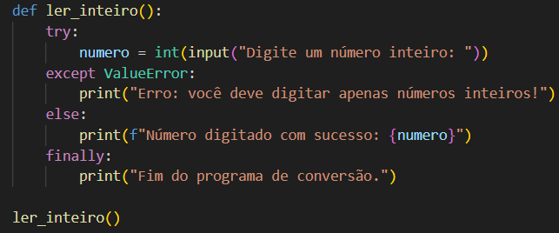
Solução:
Crie um programa que leia um número digitado pelo usuário
e converta para int. Se o valor não for numérico,
mostre uma mensagem de erro.

Slide 14
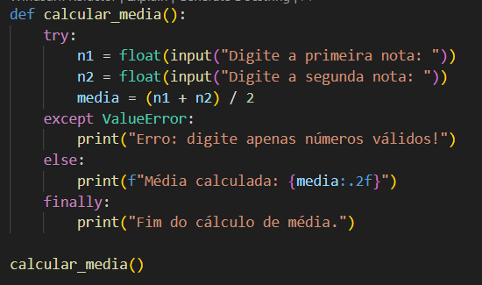
2. Leia duas notas, calcule a média e trate erros de entrada (valor inválido ou divisão incorreta).

Slide 15
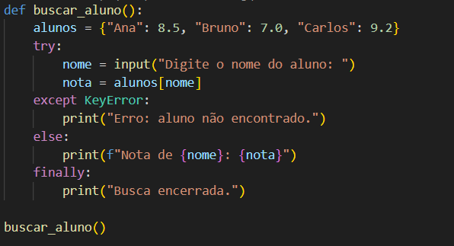
3. Peça o nome de uma chave e tente buscá-la em um dicionário. Se a chave não existir, mostre uma mensagem.
alunos = {"Ana": 8.5, "Bruno": 7.0, "Carlos": 9.2}

Slide 16
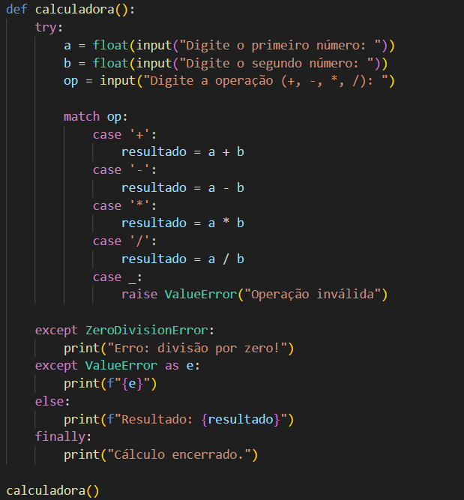
4. Peça dois números e uma operação. Use try-except-else-finally para tratar erros como divisão por zero e operação inválida.
Utilize a estrutura match case para decidir com os caracteres abaixo suas respectivas operações:
+ Adição
Subtração
X Multiplicação
/ Divisão

Slide 17


raise é usado quando você quer provocar um erro de propósito, geralmente para interromper o programa ou indicar que algo está errado.
Situação | Exemplo de uso
Validar entrada incorreta | raise ValueError("Entrada inválida!")
Impedir operação impossível | raise ZeroDivisionError("Denominador não pode ser zero!")
Reforçar regras de negócio | raise Exception("Saldo insuficiente para saque!")
Interromper execução intencionalmente | raise SystemExit("Encerrando o programa.")

Slide 18
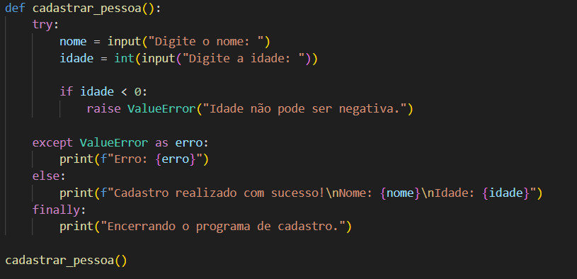
5. Crie um programa que peça o nome e a idade de uma pessoa. Se o valor digitado para idade não for um número inteiro positivo, mostre uma mensagem de erro. Use try, except, else e finally para garantir o encerramento correto do programa:

Slide 19
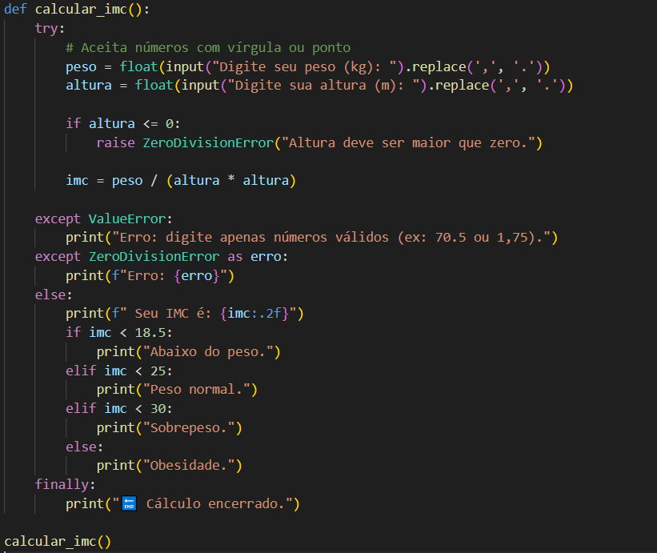
6. Leia peso e altura de uma pessoa e calcule o IMC. Use try e except para tratar erros como entradas inválidas ou altura igual a zero.
imc < 18.5 = Abaixo do peso
imc < 25= Peso normal
imc < 30 = Sobrepeso
Imc >=30 = Obesidade

Slide 20
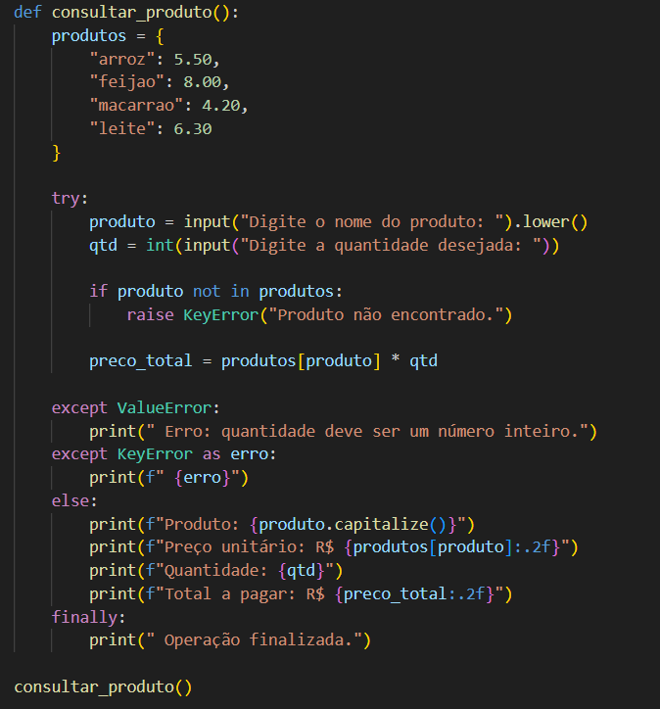
7. Crie um pequeno sistema de consulta de produtos. O usuário digita o nome do produto e a quantidade desejada. Use try, except, else e finally para tratar erros de chave inexistente ou valores incorretos.

Slide 21
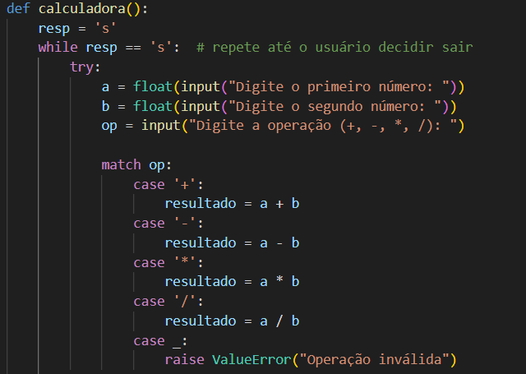
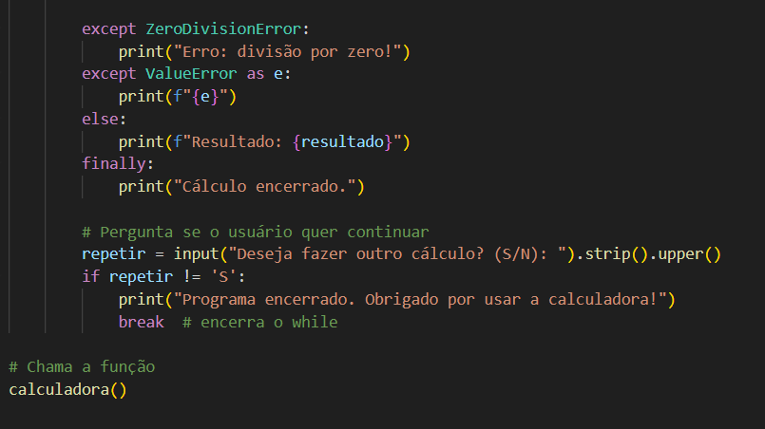
8. Implemente a estrutura de repetição while no exercício 04 para permitir que o usuário continue utilizando a calculadora:

Slide 22

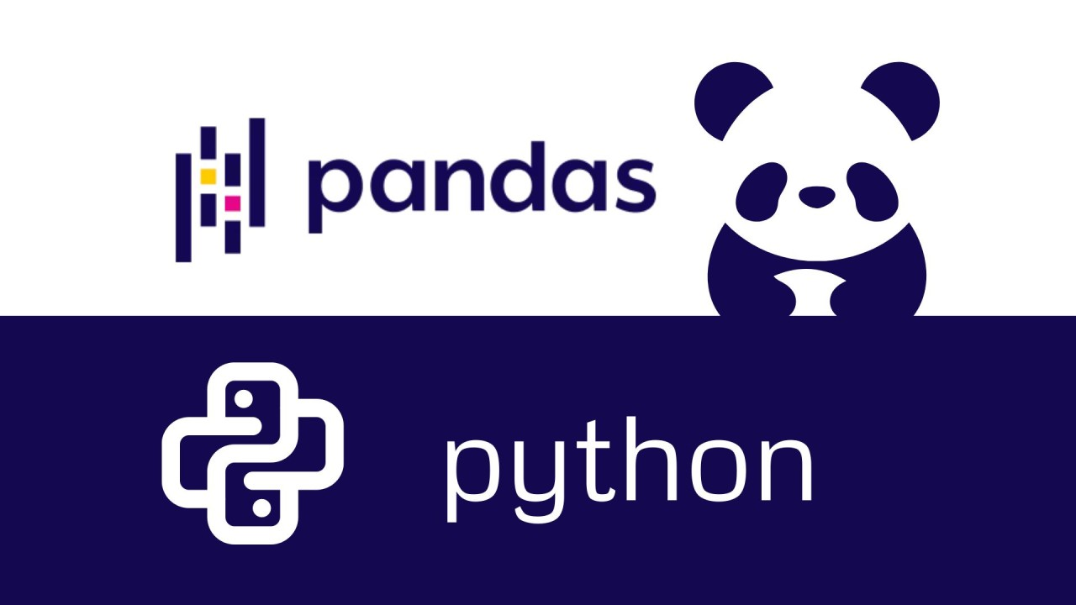
https://pandas.pydata.org/
O que é o pandas?
Para que serve?
É de comer?
Será que é um animal?
Veja no próximo capítulo de:
UC1, o começo!

